Slide 1
«Формирование компетенций педагогов в области информационной безопасности»
Подготовила
воспитатель МБДОУ детский сад №5 «Звёздочка»
Круглова Н.А.

Slide 2
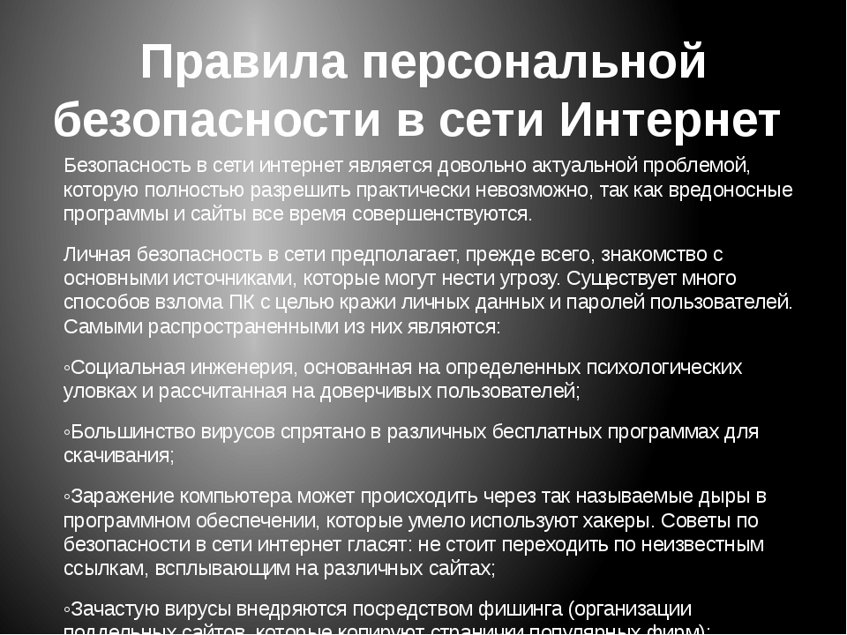

Slide 3
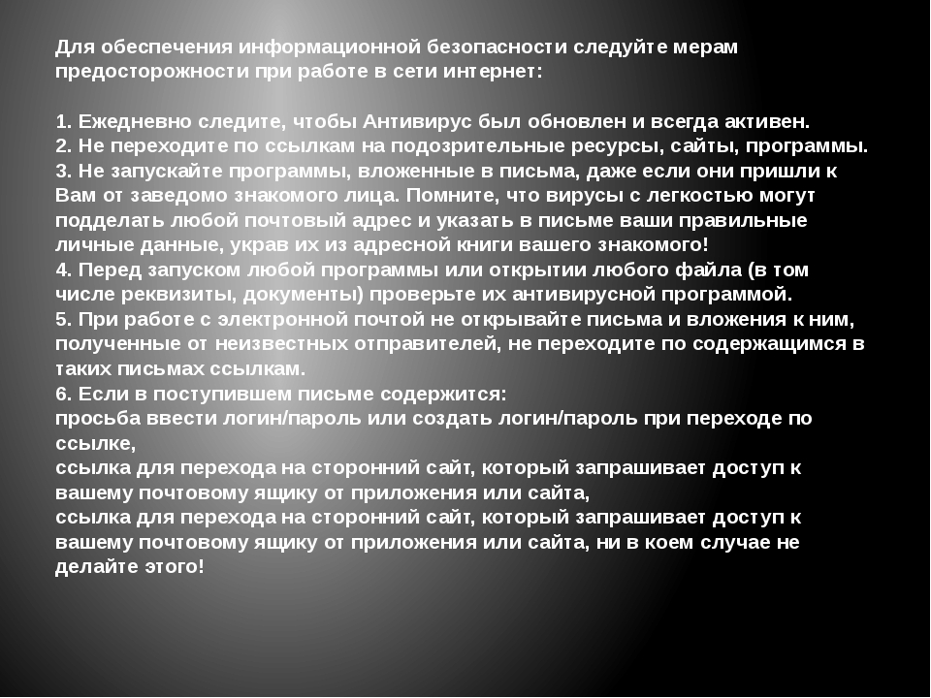

Slide 4
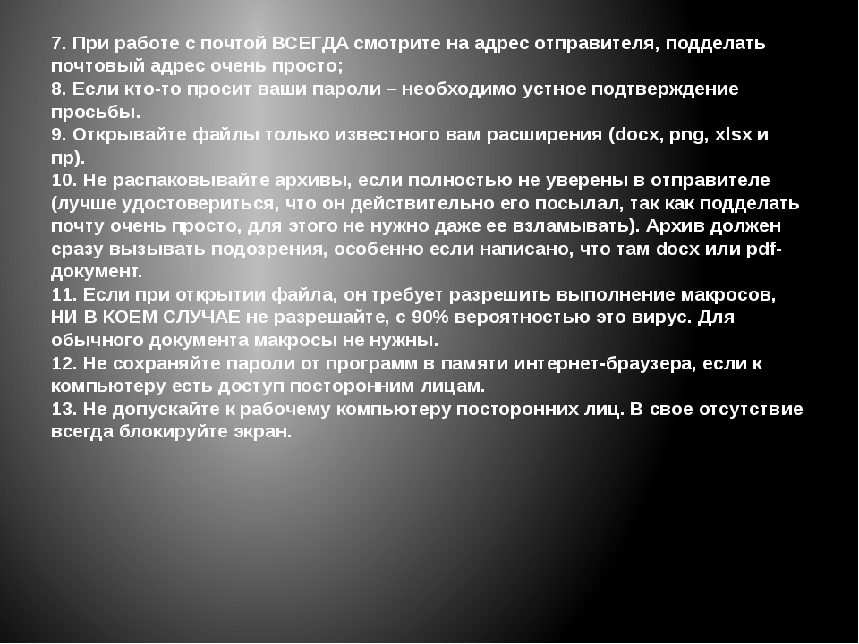

Slide 5
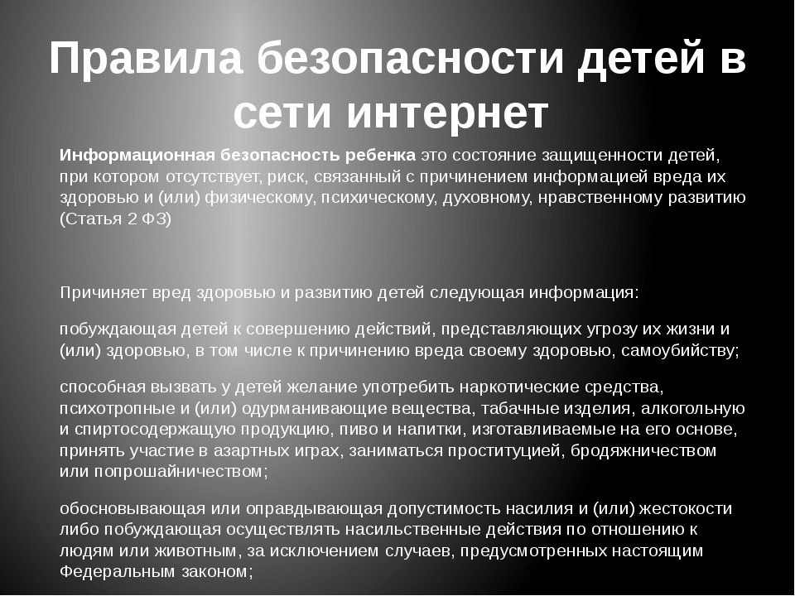

Slide 6
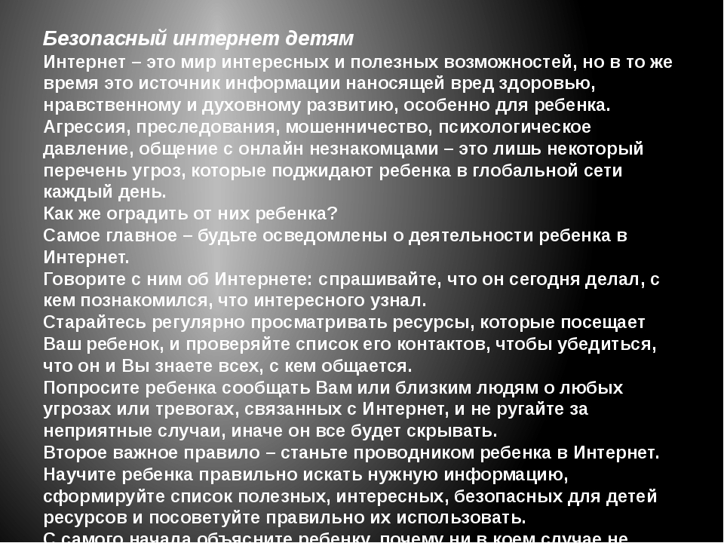

Slide 7
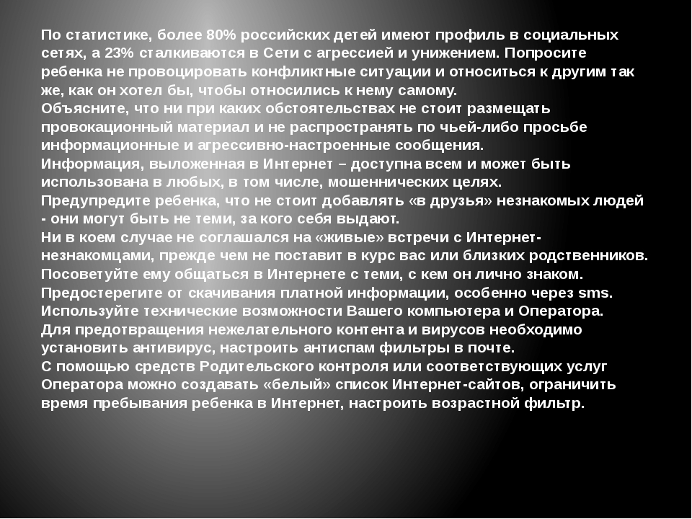

Slide 8
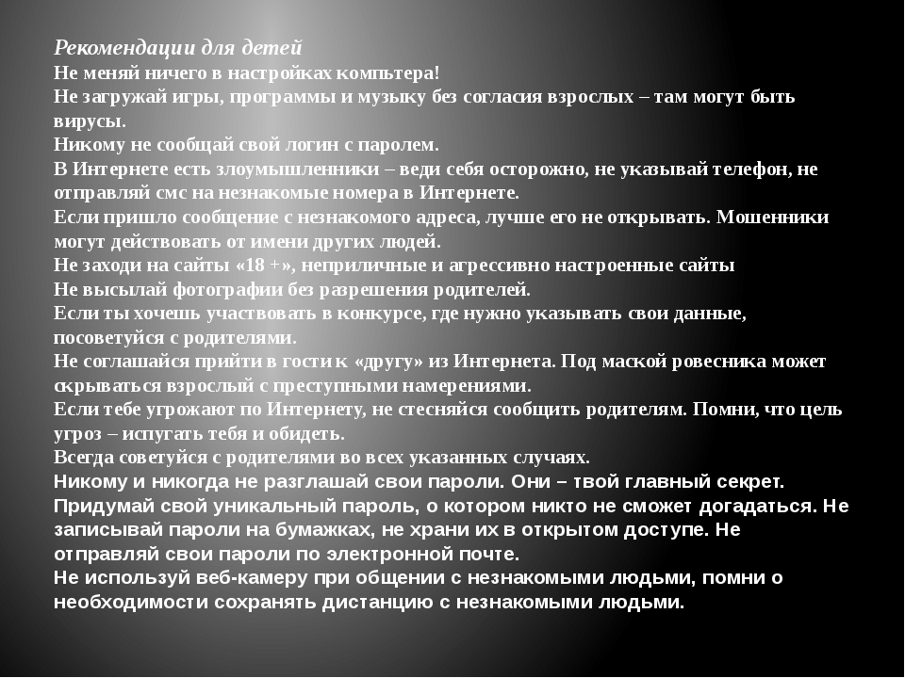

Slide 9
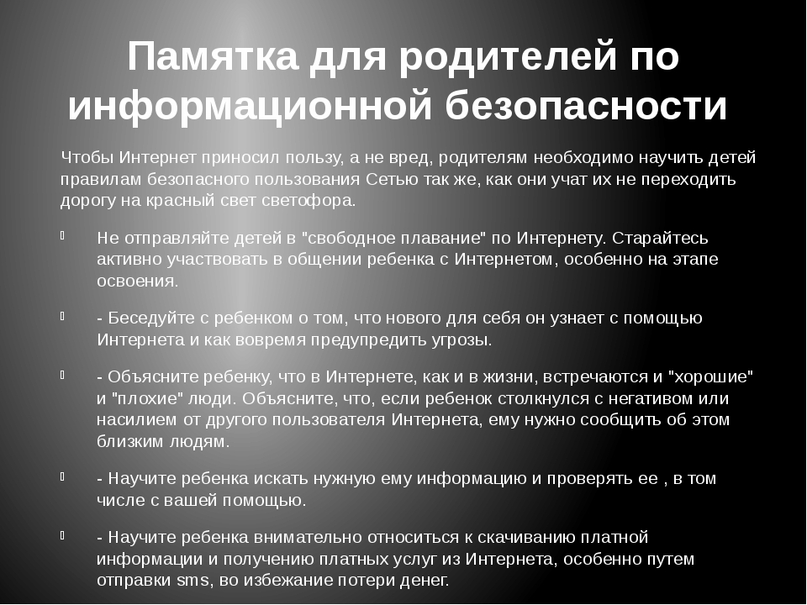

Slide 10
